Slide 1
Гордость и гордыня
Учебная презентация
Автор- Власова Наталья Викторовна
МОУ «СОШ № 5»
Город Луга

Slide 2
Как вы понимаете…
Что такое «Гордость»?
Что такое «Гордыня»?

Slide 3
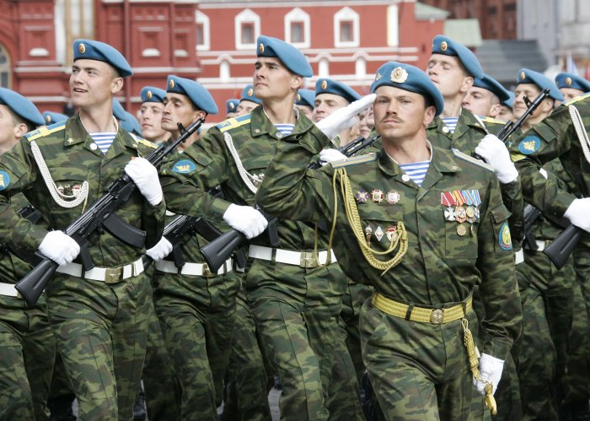
Гордость или гордыня?

Slide 4
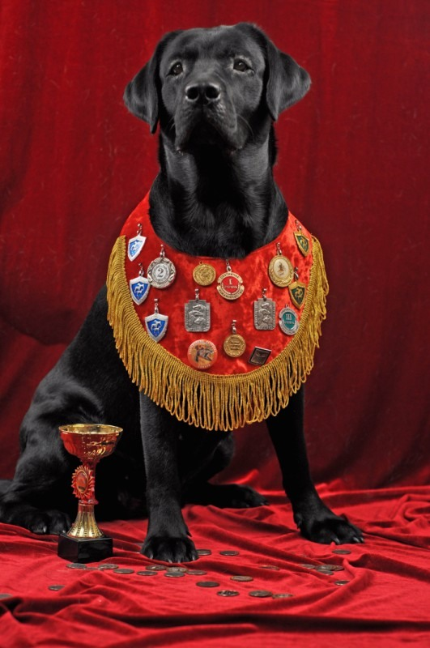
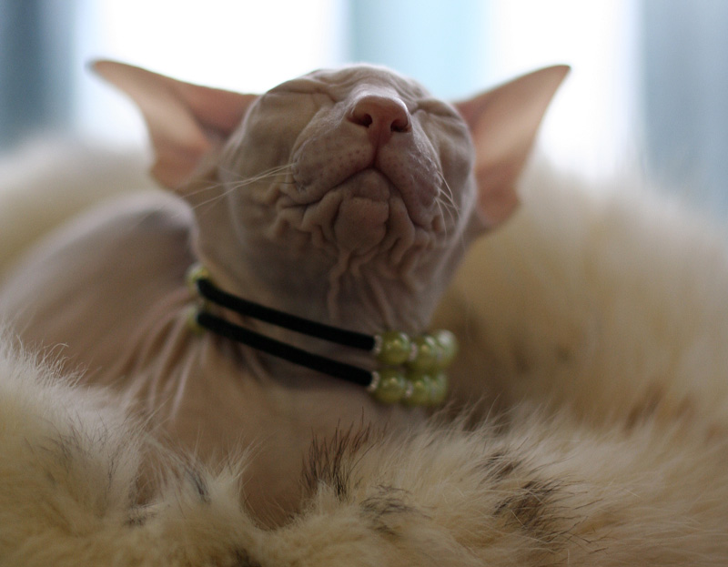
Гордость или гордыня?

Slide 5
Прочитайте текст, найдите определения понятий «Гордость» и «Гордыня».
Гордость – чувство самоуважения.
Гордыня – гордость вне всякой меры, ставшая слишком преувеличенной.

Slide 6
Продолжи фразы
Черты гордости:
Черты гордыни:
самоуважение
уважение других
достоинство
скромность
тщеславие
высокомерие
заносчивость
самодовольство

Slide 7
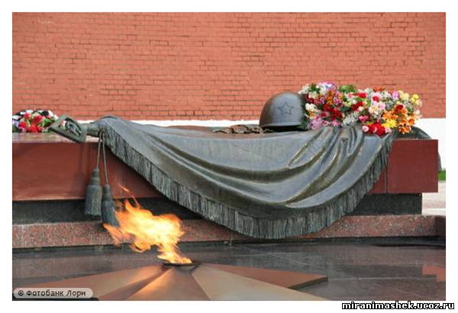
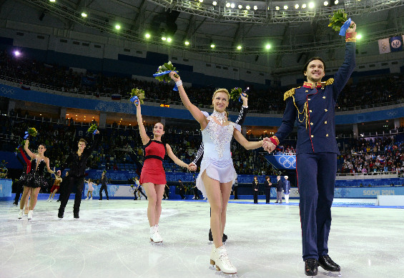
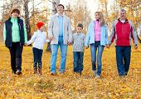
Составь по картинкам рассказ « Кем и чем мы можем гордиться?»

Slide 8
Бывали ли ситуации, когда тебя обуяла гордыня?
Помогает ли гордость за кого-то или за что-то стать лучше?

Slide 9
Успехов в учёбе!

